Slide 1
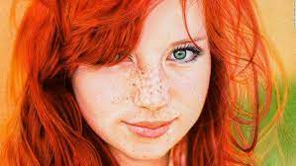
Un
serpent de rousse et
en prime sa chatte
Humour N°5

Slide 2
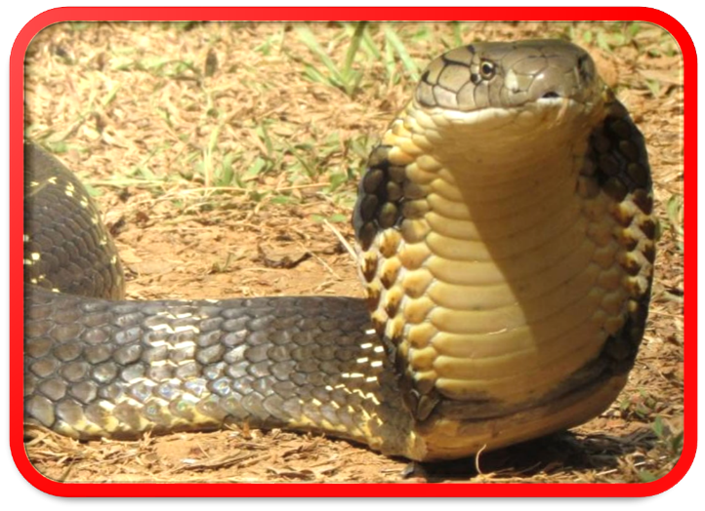
Elle avance dans l’ombre
insidieusement tel un serpent
colportant des rumeurs de l’un
à l’autre essayant de détruire
partout où elle passe en y
mettant la brouille entre
des amis

Slide 3

Elle se pense belle
et intelligente ?

Slide 4
S’il y a le silence de certain
vis-à-vis de son attitude , car
dans le cas qu’il y ai un
commentaire et qui lui fait de
l’ombre des mots déplaisant
et menaçant tombes

Slide 5
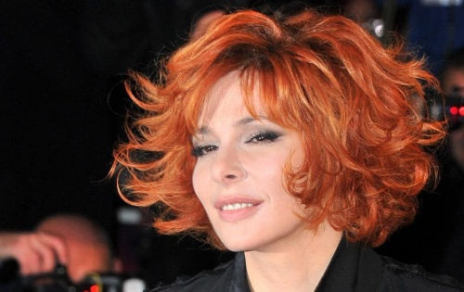
Elle amasse des amis ,
et avec eux colporte
la médisance

Slide 6
Elle organise la terreur autour
d’elle, et cela n’a rien à voir
avec une certaine convivialité
, ni de liberté d’expression ?
C’est une dictature la Honte !

Slide 7
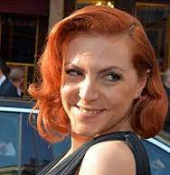
Etre hypochrite n’est
pas une qualité pas
plus que dictatrice

Slide 8
Une certaine modestie
lui serait plus que
nécessaire et de savoir
vivre en honnêtes
femme

Slide 9
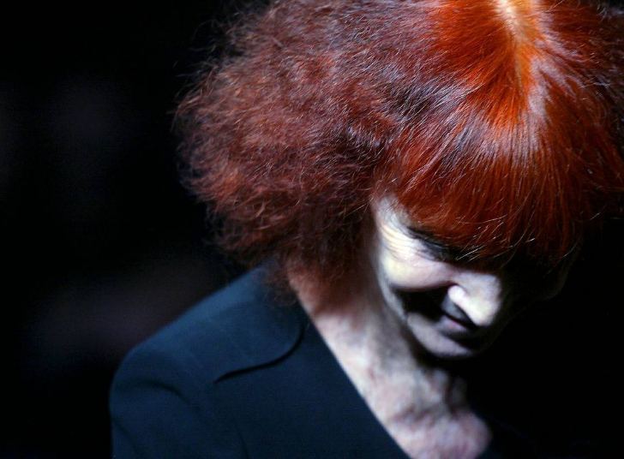
Mes préférences

Slide 10


Slide 11
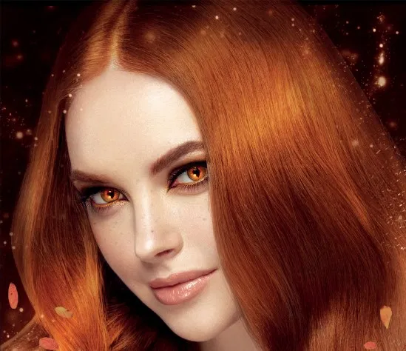
Sa méchanceté elle
n’a pas son pareil tout
par derrière à baver
comme un escargot

Slide 12
Moi je dis , que pour oser
critiquer il faut en être capable
d’en faire autant sinon mieux
et que c’est pas son cas !
Malheureusement pour elle !

Slide 13


Slide 14


Slide 15
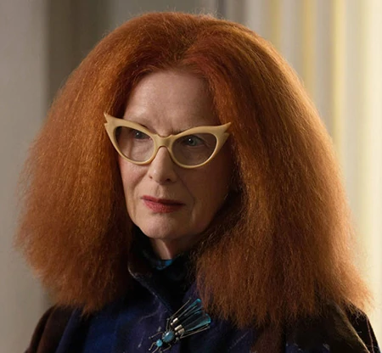
Et pense qu’elle est heureuse
ainsi ! Avec sa mauvaise
langue

Slide 16
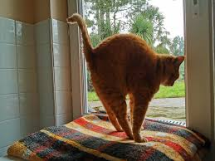
Attention au porno
c’est la
la chatte d’une rousse

Slide 17
Une serpent de rousse et
en prime sa chatte
Humour

